Slide 1
Отчёт по теме:
« развитие
музыкально-творческих
Способностей дошкольников
средствами музыкального фольклора»
Выполнила
Музыкальный руководитель
МДОУ «Кизильский детский сад № 3»
Репина Л.В.
2019г

Slide 2
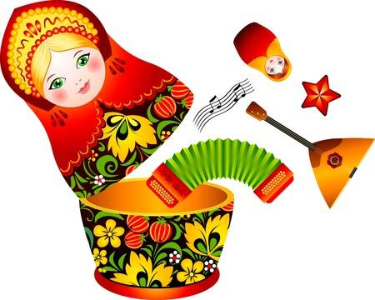
Изучение народного музыкального творчества является не только одним из видов приобщения детей к национальной культуре, но является весьма эффективным средством музыкального воспитания и развития.

Slide 3
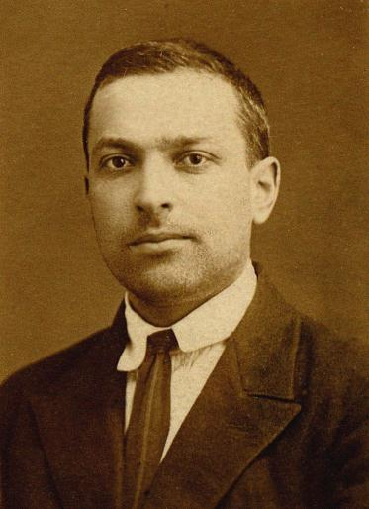
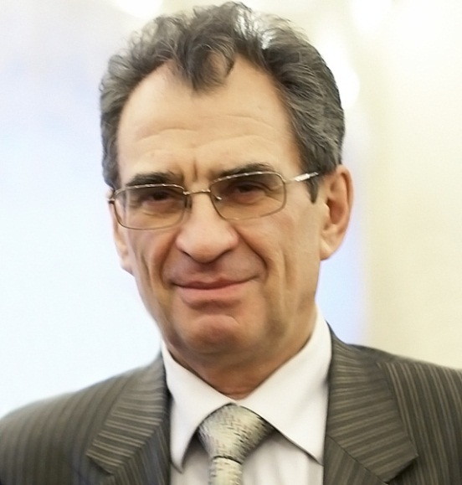
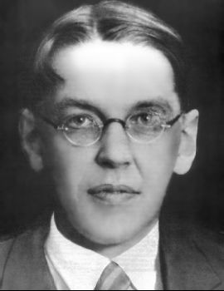
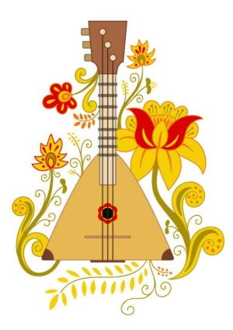
Актуальность исследования
подтверждается в трудах
отечественных психологов, педагогов, фольклористов, педагогов-этнографов
Выготский Л.С.
Абдуллин Э.Б.
Теплов Б.М.

Slide 4
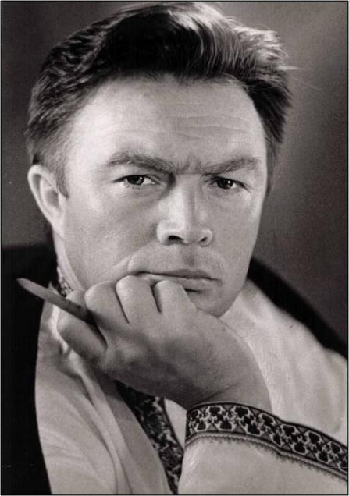
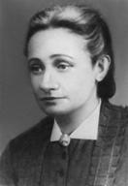
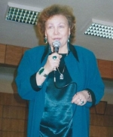
Волков Г.Н.
Ветлугина Н.А.
Надолинская Т.В.
Апраксина О.А.
Шамина Л.В.

Slide 5
Актуальность:
Сегодня повсеместно возрастает интерес к народному творчеству, ведь именно в нём нужно искать истоки наших характеров, взаимоотношений, исторические корни. Каждый жанр русского народного творчества – кладезь народной мудрости. Фольклорные произведения русского народа помогают приобщать ребёнка к миру духовных, нравственных ценностей, зафиксированных в фольклорных жанрах, и они позволяют ребёнку поверить в добро, в красоту нашего мира. Надо научить детей с уважением относиться к культуре народа, к которому принадлежит ребенок.
Цель настоящего исследования заключается в создании условий для формирования и комплексного развития музыкально-творческих способностей детей старшего дошкольного возраста средствами музыкального фольклора.

Slide 6
Задачи исследования:
1.Формировать у детей устойчивый интерес к русским народным традициям, используя средства и опыт народной педагогики;
2.Способствовать развитию творческой деятельности по освоению элементов музыкальной культуры;
3.Формировать целостное восприятие народной культуры.

Slide 7
«Фольклор» (folk-lore) (в переводе с английского
на русский – «народная мудрость, знание») – коллективная художественная деятельность, включающая в себя музыкально-поэтические жанры, обычаи, обряды и традиции народа, отражающие его жизнь, воззрения и идеалы, проявления различных сторон народной духовной культуры.

Slide 8
Новизна педагогического опыта
Приобщая детей к народному творчеству, мы тем самым приобщаем их к истории русского народа, к нравственным общечеловеческим ценностям, которых так не хватает в наше неспокойное время. Нельзя не отметить роль народной культуры и в духовно-нравственном воспитании дошкольников. Наши предки оставили нам воистину неисчерпаемый источник народной мудрости. Немного творчества, выдумки, импровизации и из старых обрядовых народных гуляний получатся замечательные современные праздники для наших детей.
Инновационная направленность: формирование у детей устойчивого интереса к народному творчеству, желание знакомиться с разнообразными жанрами фольклора.

Slide 9
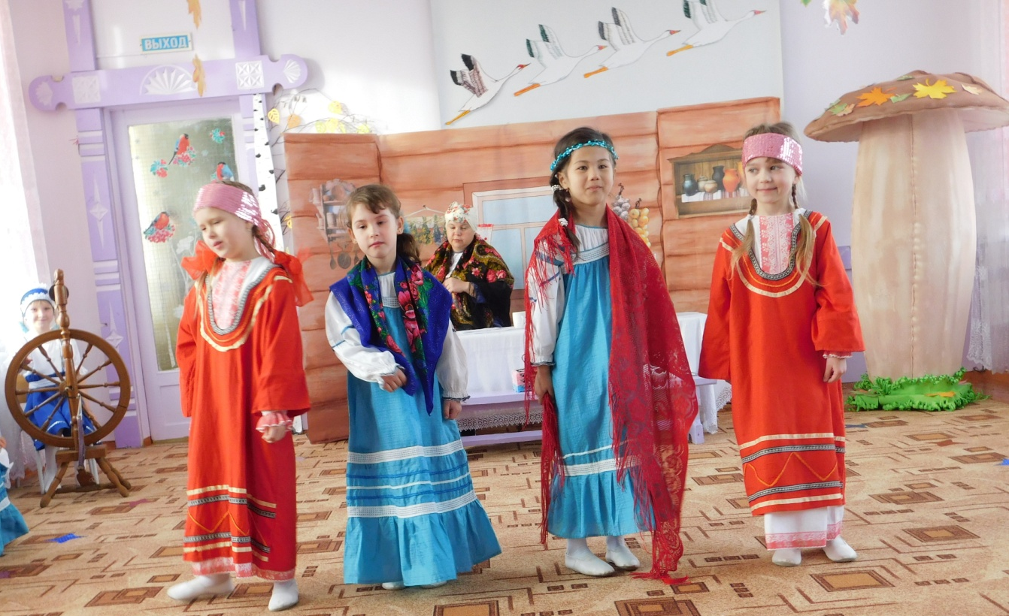
В своей работе с детьми большую роль
уделяю знакомству их с народным фольклором,
в доступной форме объясняю, что песни, прибаутки, танцы и игры, хороводы люди начали сочинять давно, но они не успели их записывать и так передавалось из поколение в поколение, кто их сочинял –неизвестно, говорят – народ сложил эти песни, хороводы. Поэтому их называют народными.

Slide 10
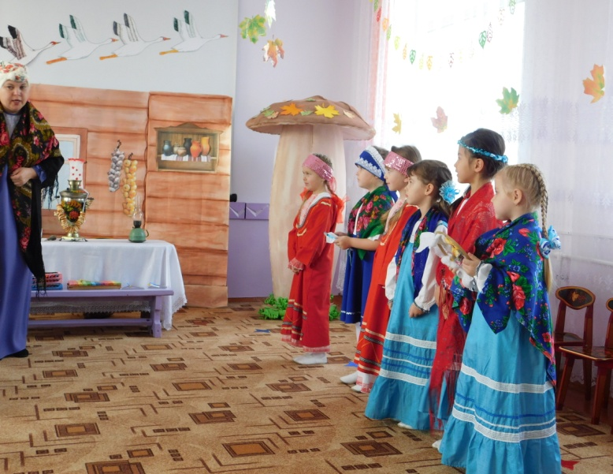
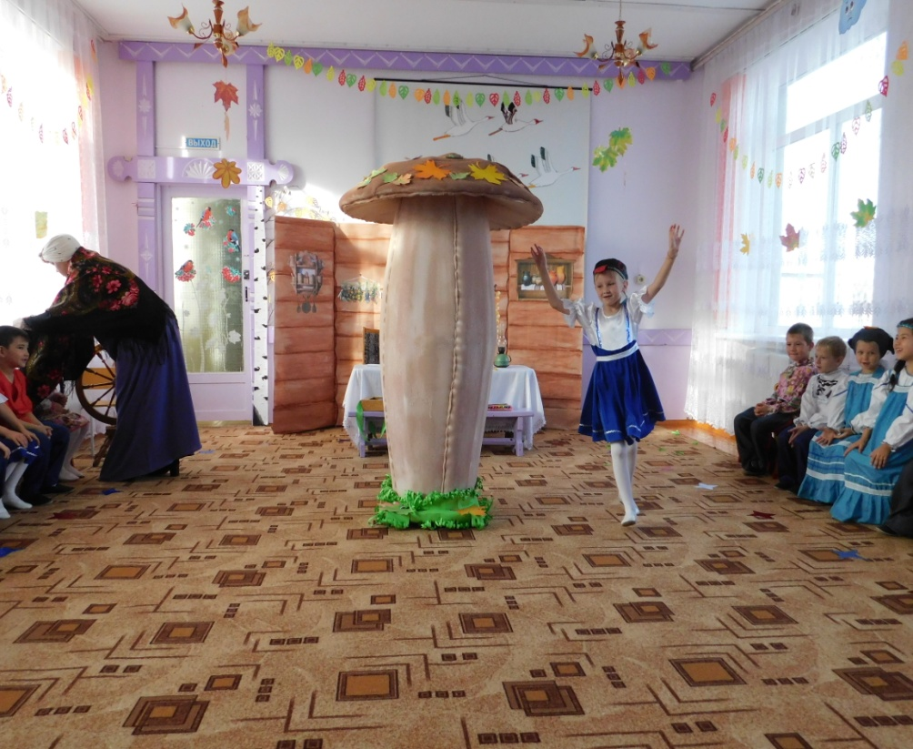
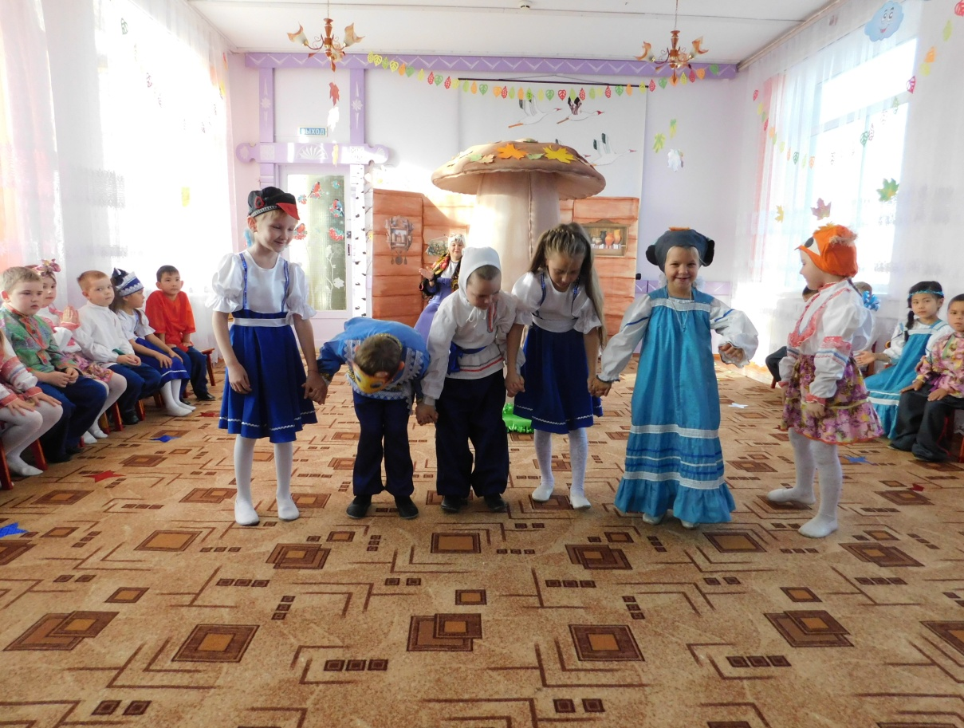
Очень важной и плодотворной формой работы является фольклорный праздник. Именно он создает условия, наиболее приближенные к естественному бытованию фольклора. Формы проведения праздника разнообразны: постановка музыкальной сказки «Под грибом».

Slide 11
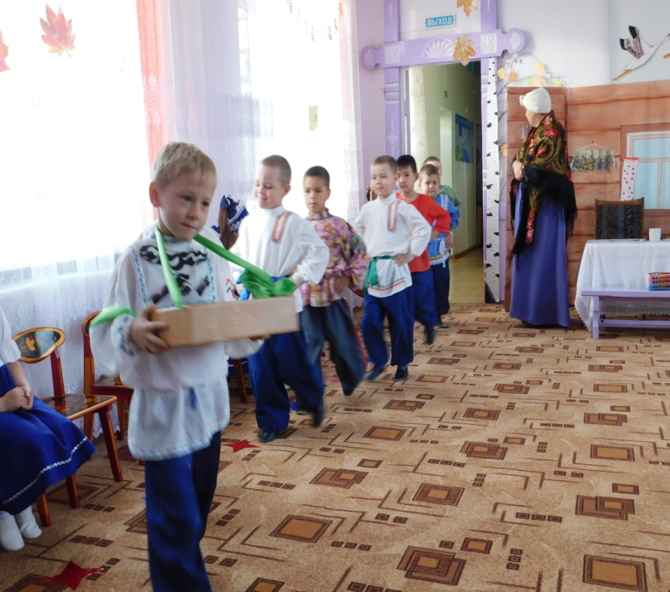
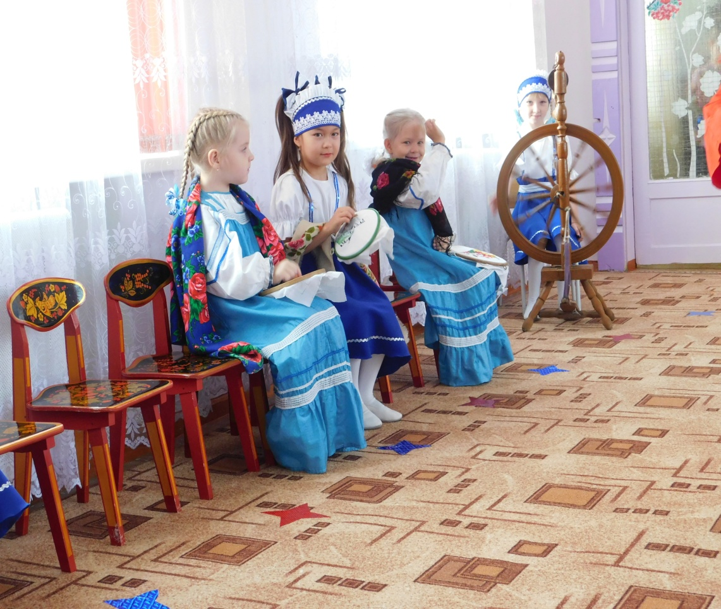
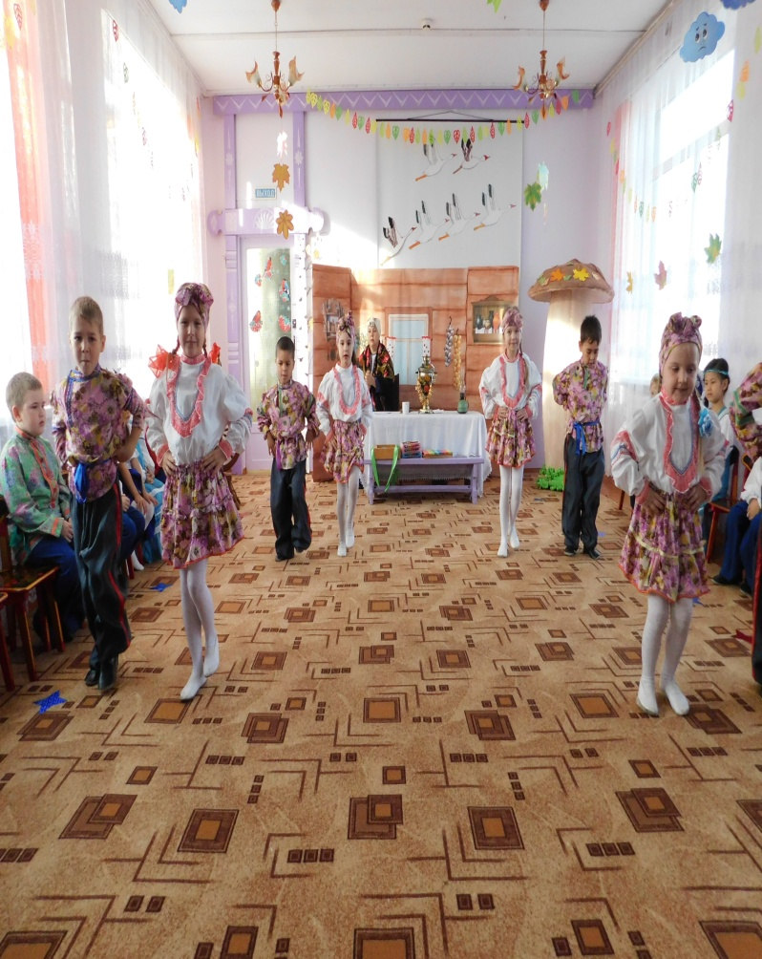
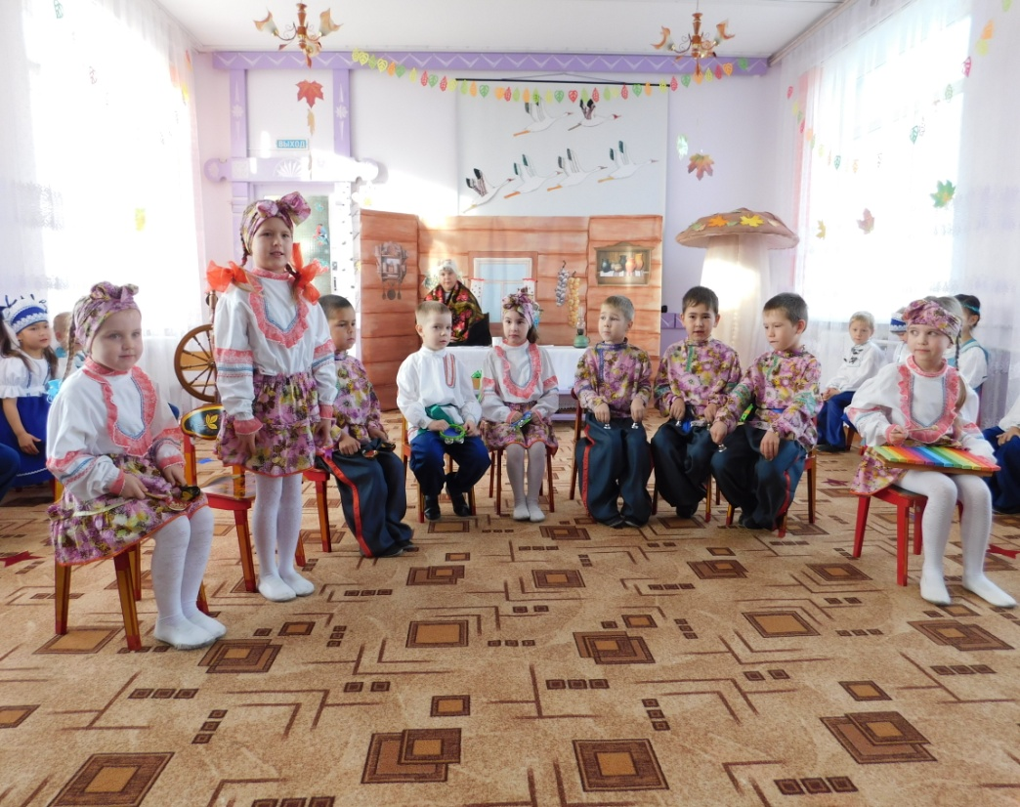
Осенние
посиделки

Slide 12
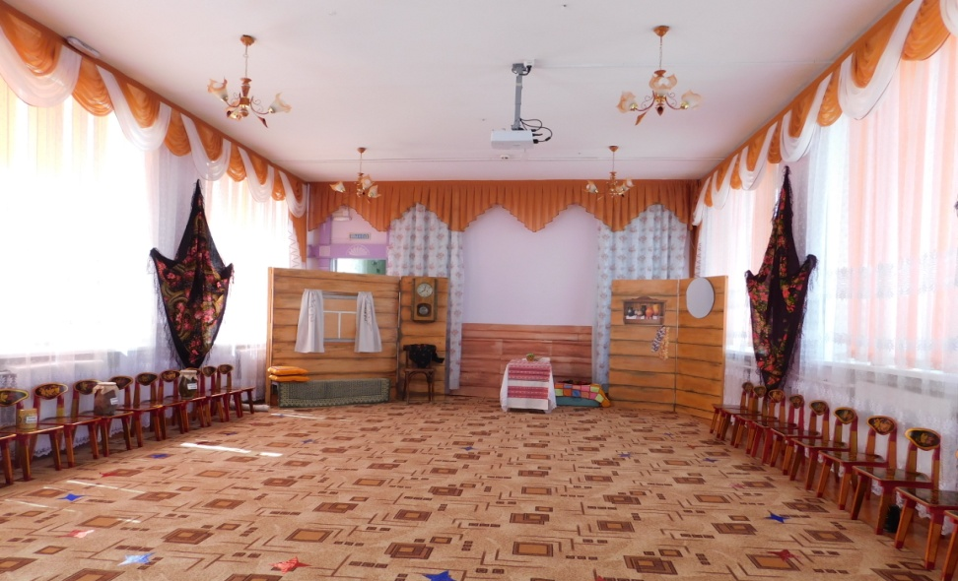
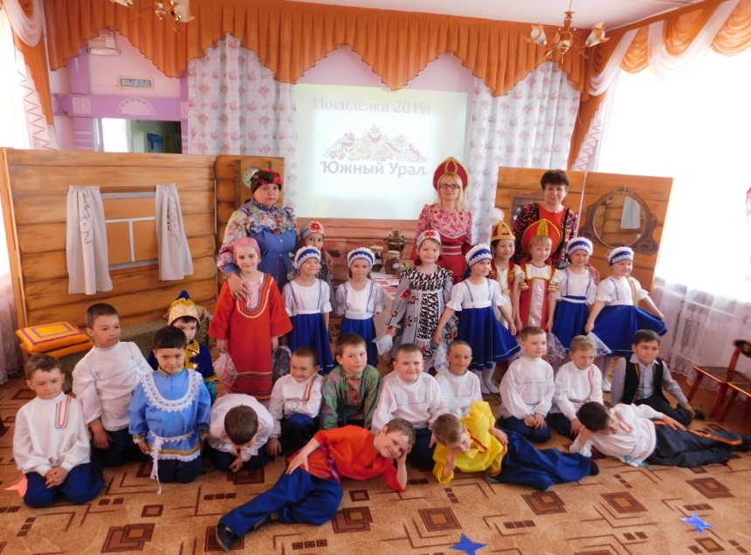
Весенние посиделки

Slide 13
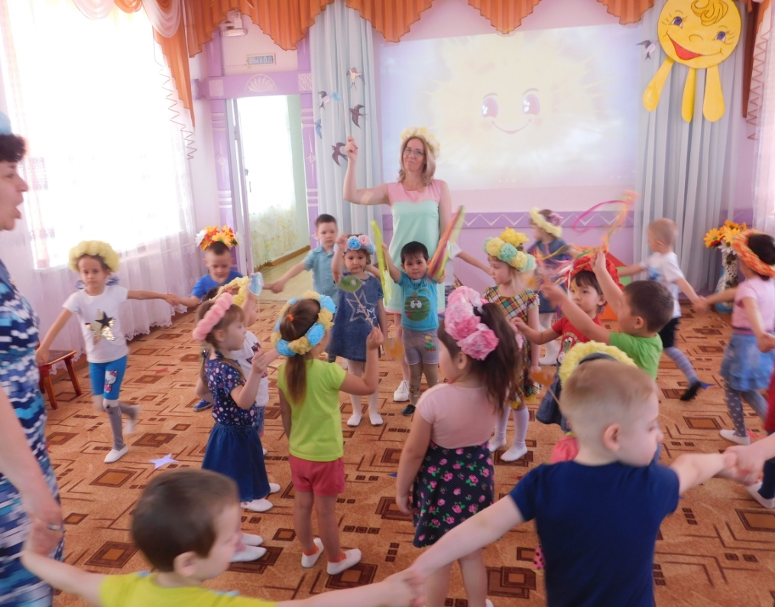
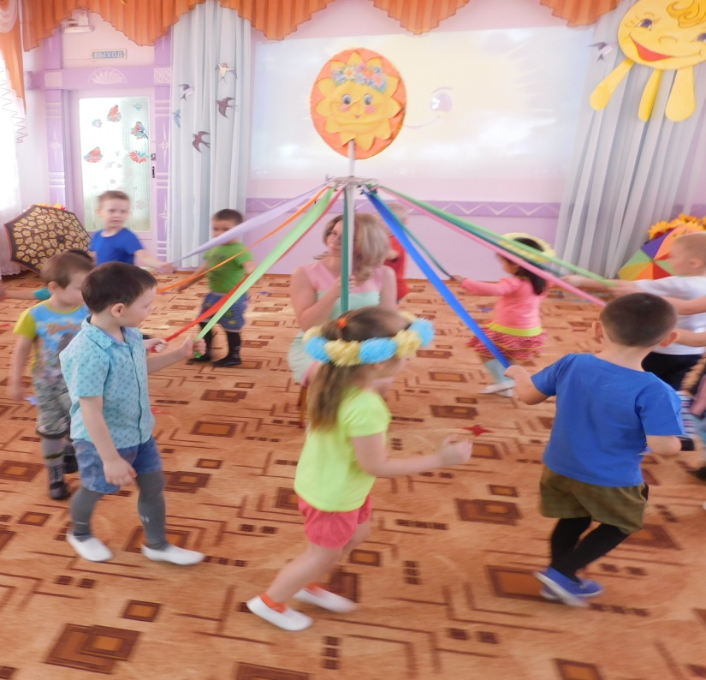
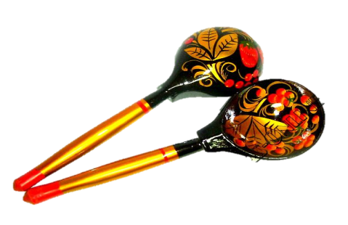
Жаворонки

Slide 14
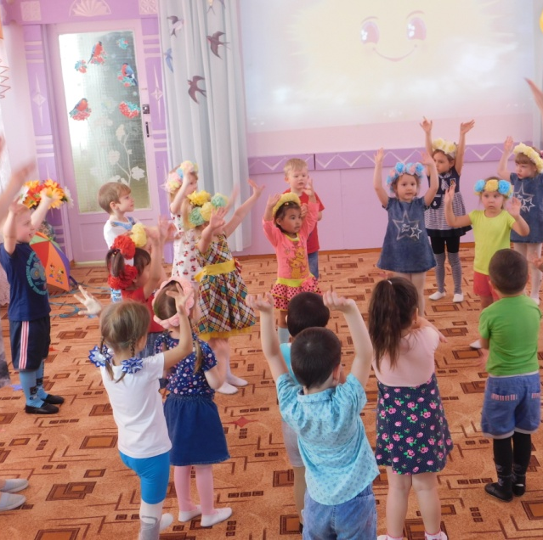
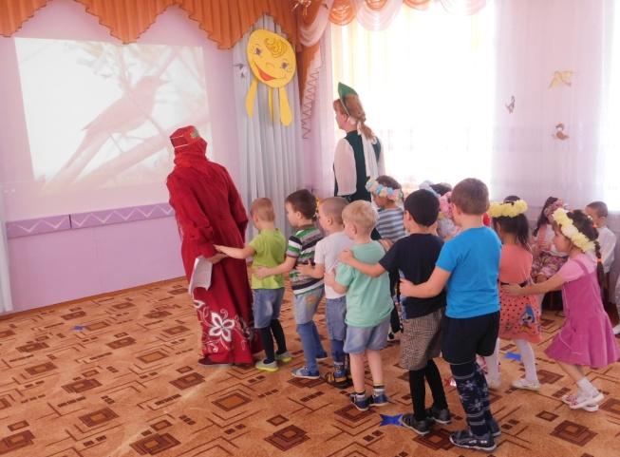
Методы теоретического и практического
Освоения изучаемого материала
Словесный метод
Наглядно-слуховой метод
Метод музыкального обобщения
Метод импровизации
Метод драматизации

Slide 15
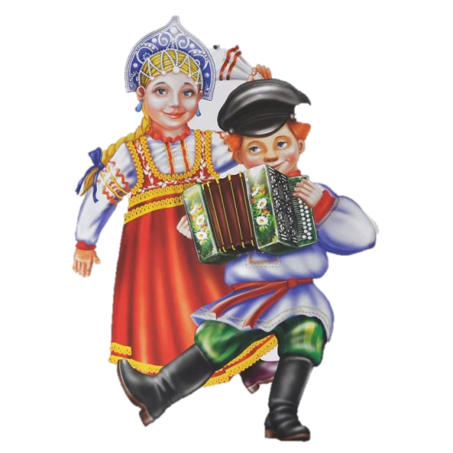
принципы работы по фольклору
Принцип доступности
Принцип системности
Возрастной принцип
Певческий принцип
Принцип творческой активности
Принцип индивидуального подхода

Slide 16
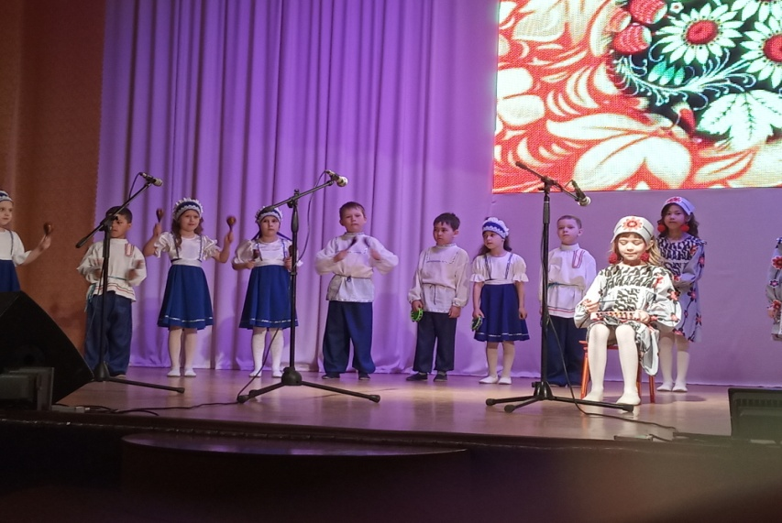
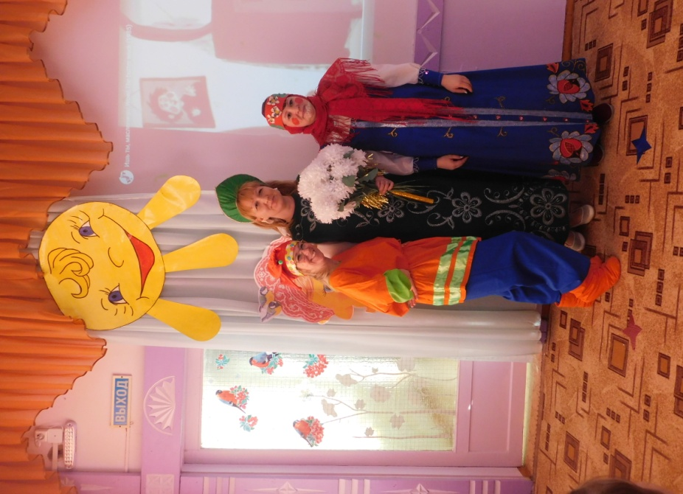
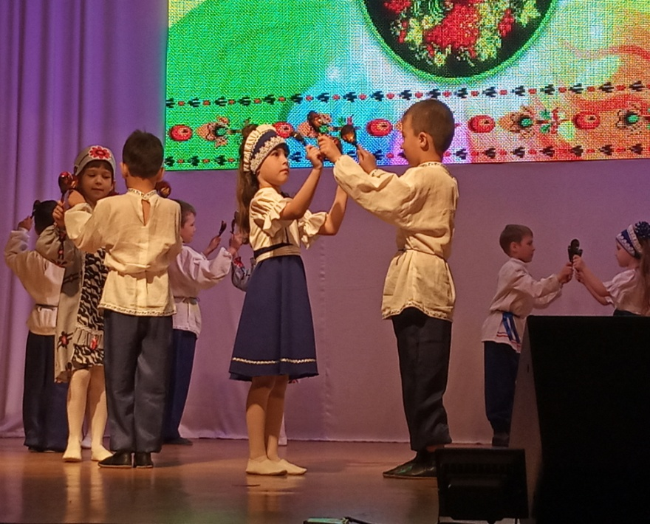

Slide 17
Заключение
Таким образом, широко внедряя в работу детского сада народные игры, песни хороводы, стараюсь привлекать наших воспитанников к мысли о таких нравственных понятиях, как добро, дружба, трудолюбие, любовь к природе, к родной стране.
Теоретическое изучение жанра детского музыкального фольклора, выявило самобытность и оригинальность этого жанра.
Аналогично традиционным детским сказкам они содержат мораль, которая заключается в том, что добро побеждает зло, хитрый и жадный никогда не будет счастливым, если ты помогаешь людям – добро вернется к тебе сторицей.

Slide 18
СПАСИБО ЗА ВНИМАНИЕ!

